Slide 1
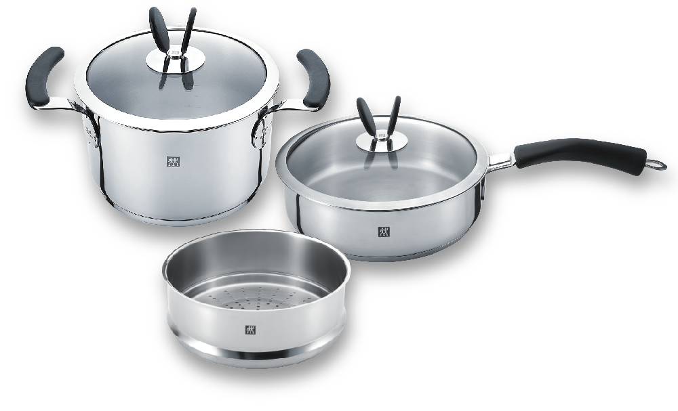


深烧锅24cm
煎炒锅24cm
蒸笼24cm
蒸笼可共用
ZW-C63
Twin IVI GL 锅具三件套
市场参考价：3188.00 批发价：1120.00
货号：40700-005-922 装箱明细：2pcs/箱
产品特点：
锅身为优质不锈钢，锅体内壁圆弧角设计，易于彻底倾倒及清洗。锅盖密封性能强，水分不易挥发，可做不另加水烹饪。
无滴漏倾倒边缘，清洁卫生。锅具手柄为航空器操纵杆形状，用很小力气就能提起锅子。
手柄与锅身的间距科学设定，避免热辐射烫手。把手内侧有防滑指撑，易于拿捏。
还可将炊具搁在锅盖上，方便操作。全透明钢化玻璃盖，烹饪过程色香尽在掌握，安全方便。

